Slide 1
2. BÖLÜM: IŞIĞIN SOĞURULMASI
Anahtar Kavramlar
• Işığın soğurulması
• Cisimlerin beyaz, siyah ve renkli görünmesi
• Güneş enerjisi
Işığın cisimler tarafından tutulmasına ışığın soğrulması denir
Cisimler bütün renkleri yansıtıyorsa beyaz görünür . Hiçbir rengi
yansıtmıyorsa bütün renkleri tutuyorsa siyah görünür.
Güneşten elde edilen enerjidir
(Güneş ışınlarından yararlanarak üretilen enerjidir.)

Slide 2
NELER ÖĞRENECEĞİZ?
• Işığın madde ile etkileşimi sonucu madde tarafından soğurulabileceğini keşfedeceğiz.
• Beyaz ışığın tüm ışık renklerinin bileşiminden oluştuğu sonucunu çıkaracağız.
• Gözlemleriniz sonucunda cisimlerin siyah, beyaz ve renkli görünmesinin nedenini, ışığın yansıması ve soğurulmasıyla ilişkilendireceğiz.
• Güneş enerjisinin günlük yaşam ve teknolojideki yenilikçi uygulamalarına örnekler vererek kaynakların etkili kullanımı bakımından güneş enerjisinin önemini tartışacağız.

Slide 3
2.1. Işığın Madde ile Etkileşimi
Işığın yaşantımızda çok önemli bir yere sahip olduğunu biliyoruz. Işığın olmadığı bir dünyayı düşünemeyiz bile. Işık olmadan yaşantımızı sürdürmek çok zor olurdu. Işık kaynaklarının neler olduklarını 4. sınıfta öğrenmiştiniz. Dünya’mız için en büyük ışık kaynağının Güneş olduğunu hepimiz biliyoruz.
Işık, üzerine düştüğü maddelerde farklı değişmelere neden olur. Bir cismin üzerine ışık düştüğünde oluşturduğu değişimlere örnekler söyleyebilir misiniz? Işığın maddeler üzerindeki değişimlerden birini incelemek için aşağıdaki etkinliği yapınız.

Slide 4
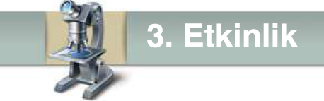
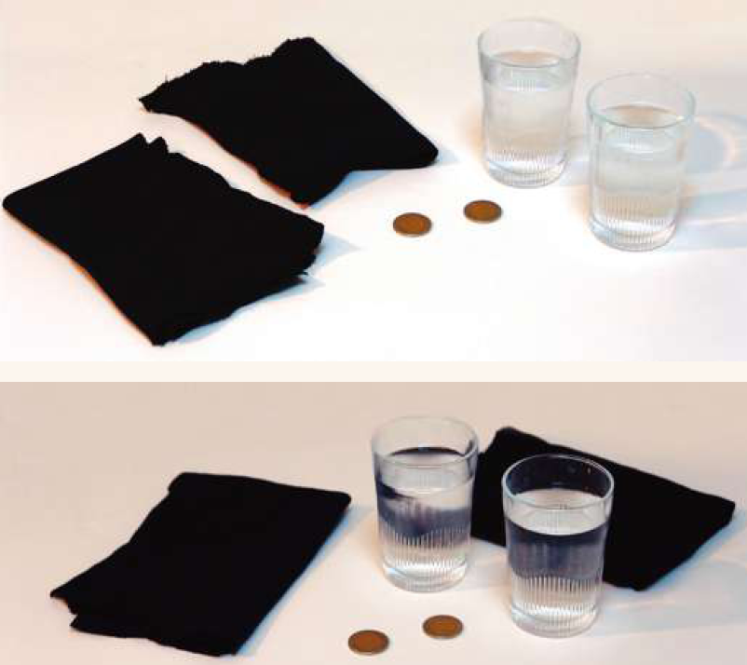
Işık, Maddeleri Isıtabilir mi?
Neler Kullanacağız?
Özdeş metal para (2 adet) • Su bardağı (2 adet;
Kumaş parçası (2 adet) • Su
Nasıl Yapacağız?
♦ Metal para, kumaş parçası ve bir bardak suyu
sınıfınızda ışık almayan bir yere koyunuz. Diğer
Metal para, kumaş parçası ve bir bardak suyu
ise güneş ışığı alan bir yere bırakınız.
♦Maddelerin sıcaklığını elinizle kontrol ediniz.
♦Yarım saat bekledikten sonra maddelerin
sıcaklıklarını elinizle tekrar kontrol ediniz.
Sonuçlarınızı tartışınız.

Slide 5
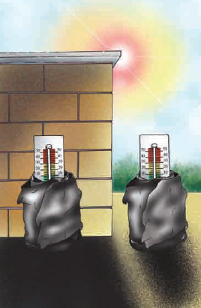
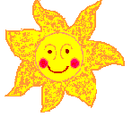
45
40
35
30
25
20
15
1 0
5
0
-5
-1 0
45
40
35
30
25
20
15
1 0
5
0
-5
-1 0

Slide 6
Soruları Cevaplayalım
1.Gölgede ve güneş ışığı alan yerde bırakılan cisimlerden hangisinin sıcaklığı daha fazladır ?
2.Cisimlerin başlangıçtaki sıcaklıkları ile sonraki sıcaklıkları arasında fark var mı? Varsa bu farklılığın nedenini nasıl açıklarsınız?
Güneş ışığında bıraktığımız eşyalar daha çoktur .
Vardır. Doğrudan ışık alan eşyalar ışığı daha çok soğurarak ısı enerjisine çevirmiştir.

Slide 7
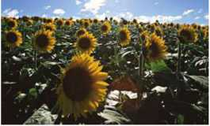
Güneş ışığı düşen yüzeylerin ısınması ile sıcak-
lıkların arttığını söyleyebilirsiniz.
Güneş ışınları altında kalan bir maddenin
ısındığını günlük yaşamınızdaki gözlemleriniz-
den ve yaptığınız etkinlikten biliyor olmalısınız.
Işık, madde ile etkileştiğinde oluşan olaylardan biri ışığın maddeler tarafından soğurulmasıdır. Işıkla etkileşen maddeler ışığı soğurduklarından ısınır. Bunu etkinlikte gözlemlediğiniz gibi
güneş ışığı altında cisimlerin ısınmasından da anlayabilirsiniz. Güneş, Dünya’mız için ısı ve ışık kaynağıdır. Güneş ışınları yeryüzüne düştüğünde maddeler tarafından soğurulur.
Yaz mevsiminde, gölgedeki yerlerin neden daha serin olduğunu açıklayabilir misiniz? Tartışınız.
Işık bütün maddeler tarafından soğurulur mu? Tahminlerinizi arkadaşlarınızla tartışınız.

Slide 8
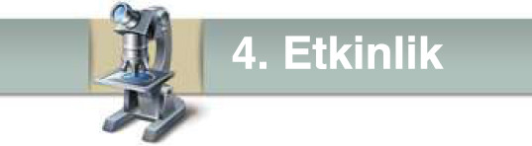
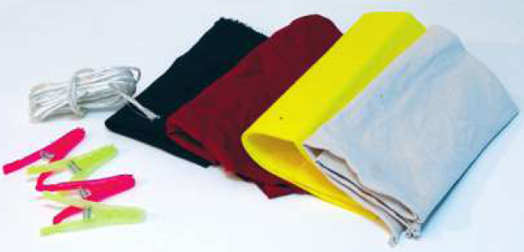
Koyu ve açık renkli giysilerden hangisinin ışığı daha iyi soğurduğunu söyleyebilir misiniz?
Neden?
“Koyu renkli cisimler ışığı daha iyi soğurur.” cümlesini nasıl yorumlarsınız?
Bu soruların cevaplarını tartıştıktan sonra aşağıdaki etkinliği yapınız.
Hangisi Işığı En Çok Soğurur?
Neler Kullanacağız?
•Kırmızı, siyah, sarı ve beyaz renkli kumaş
parçaları
•Çamaşır mandalı (4 adet)
Nasıl Yapacağız?
♦İpi pencere camının kenarına bağlayınız.
♦İpe kumaş parçalarını çamaşır mandalı
ile tutturunuz. Kumaş parçalarını güneş ışığı alan
bir yere tutturmalısınız.
♦ 30 dk. bekledikten sonra kumaş parçalarına tekrar dokunarak sıcaklıklarını kontrol ediniz.

Slide 9
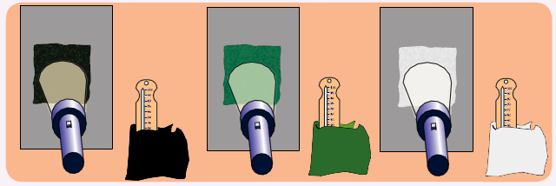
45
40
35
30
25
20
15
1 0
5
0
-5
-1 0
45
40
35
30
25
20
15
1 0
5
0
-5
-1 0
45
40
35
30
25
20
15
1 0
5
0
-5
-1 0

Slide 10
Soruları Cevaplayalım
1.Hangi kumaş parçası daha çok ısınmıştır?
2.Kumaş parçalarının renkleriyle sıcaklıkları arasında nasıl bir ilişki kurarsınız?
3.Bu etkinliğin sonuçlarına göre yaz aylarında hangi renkte elbiselerin giyilmesi daha uygun olur?
Siyah kumaş daha çok ısındı.
Siyah, kırmızı ,yeşil , sarı ve beyaz renkler çoktan aza doğru sıralanır. Bir cisim Işığı ne kadar çok soğuruyorsa ,o kadar ışık enerjisini ısı enerjisine çevirir.
Bütün ışık renkleri yansıtan renk seçerim oda beyazdır.

Slide 11
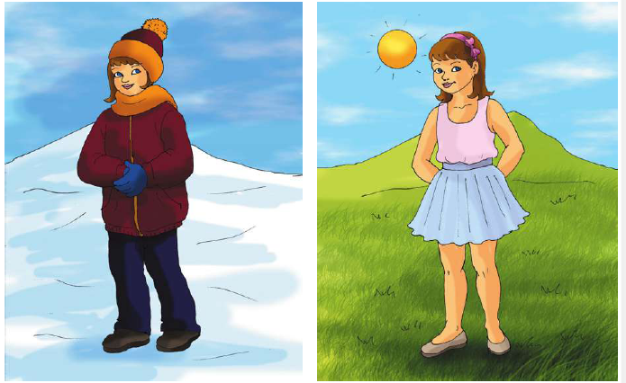
Işık, üzerine düştüğü bazı maddelerde çeşitli değişimlere neden olur.
Koyu renkli maddeler açık renkli maddelere göre ışığı daha fazla soğurur. Açık renkli maddelere göre koyu renkli maddelerin sıcaklıkları daha fazla olur. Açık renkli maddeler ise ışığı yansıttıkları için koyu renkteki maddelere göre sıcaklıkları daha azdır.

Slide 12
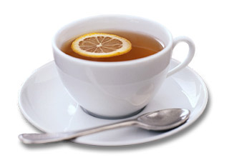
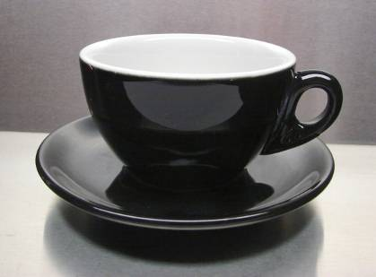
Aynı ortama bırakılan koyu renkli cisimin sıcaklığı,
aynı sürede, açık renkli cisme göre daha fazla artar.
45
40
35
30
25
20
15
1 0
5
0
-5
-1 0
45
40
35
30
25
20
15
1 0
5
0
-5
-1 0
Işığı yansıtır
Işığı soğurur
Cismin sıcaklığının artması bize, ışığın bir enerji türü olduğunu da gösterir.

Slide 13
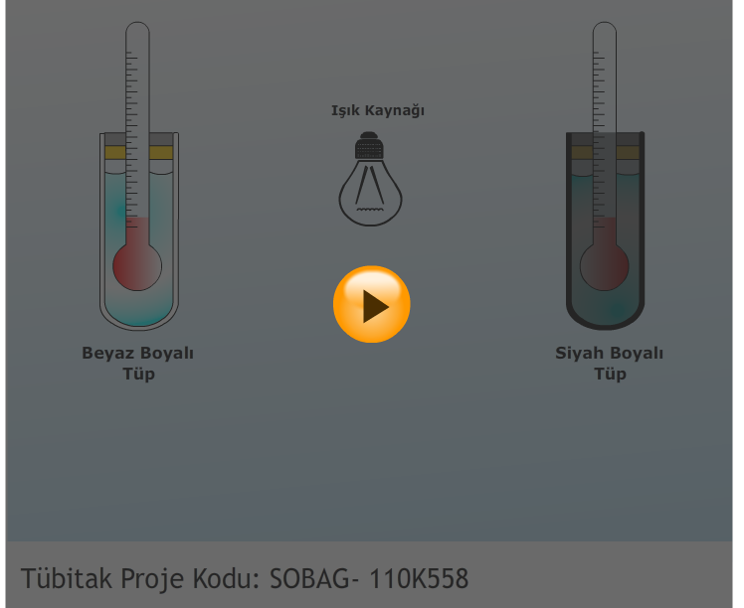

Slide 14
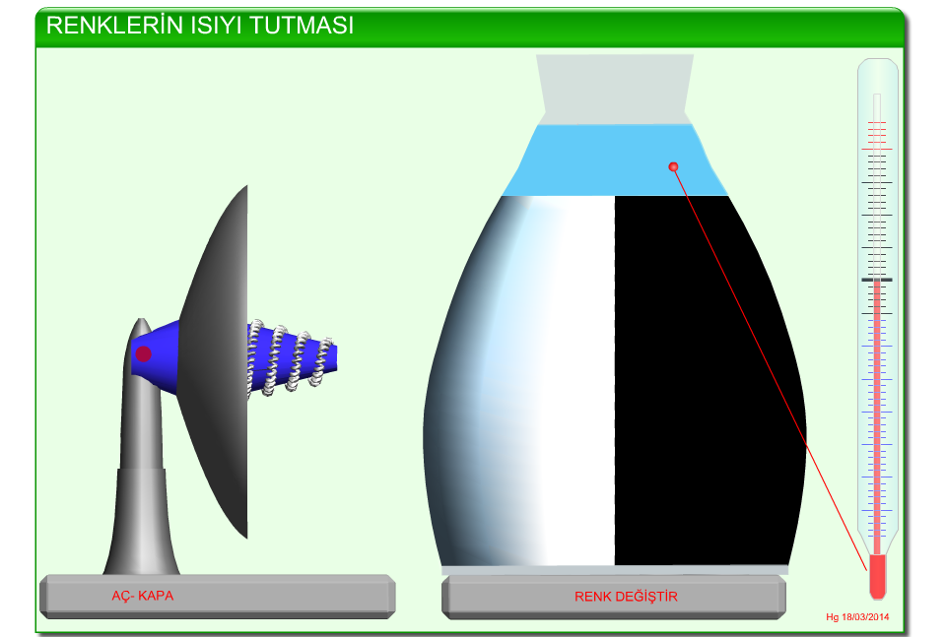

Slide 15
Hangisi Daha Sıcak ?
Cisimler üzerine gelen ışık ısı enerjisini de taşır. Işığı çok soğuran cisimlerin sıcaklığı daha fazla artarken, ışığı çok yansıtanların sıcaklığı daha az artar.
soğurur
yansıtır
45
40
35
30
25
20
15
1 0
5
0
-5
-1 0
45
40
35
30
25
20
15
1 0
5
0
-5
-1 0
Beyaz ışık
Beyaz ışık
soğurur
termometre
termometre

Slide 16
Bu nedenle kışın ısıyı tutması için koyu renkli, yazın ise ışığı daha az soğurması için açık renkli giysiler giyilir. Yaptığınız etkinlikte de koyu renkli kumaş parçasına dokunduğunuzda sıcaklığının diğer renkteki kumaş parçalarına göre daha fazla
olduğunu hissetmiş olmalısınız.

Slide 17
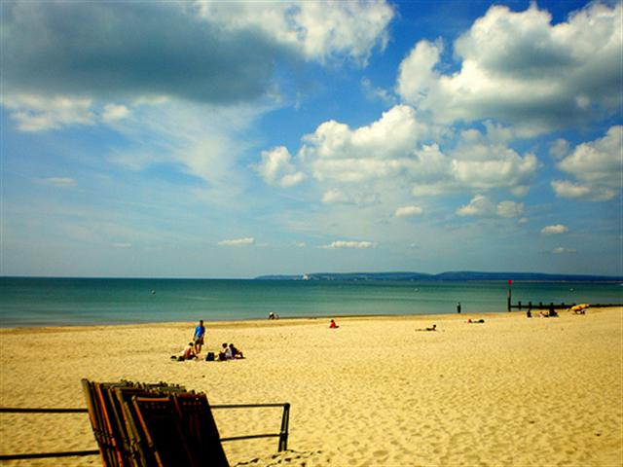
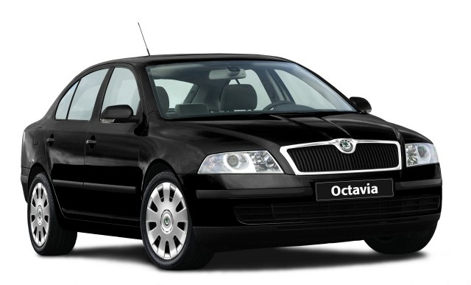
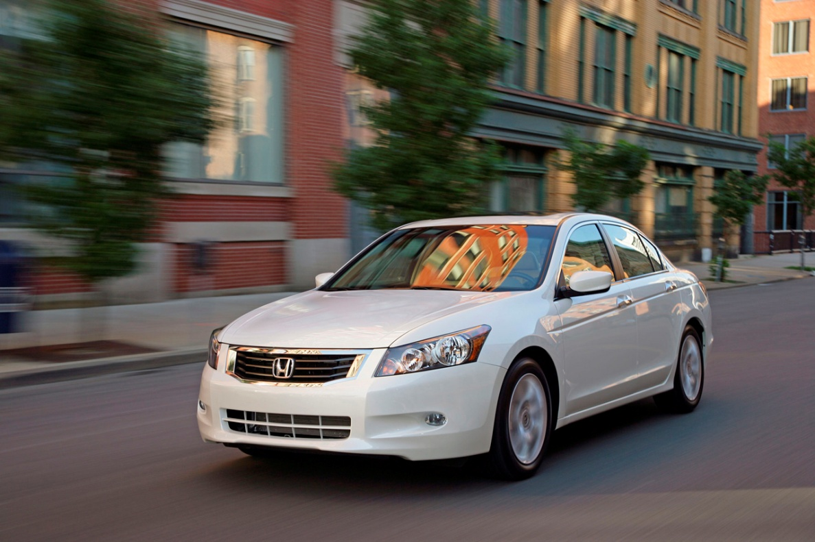
Bir yaz günü otomobilde beklemek zorunda kalsanız.
Hangi aracı seçerdiniz?

Slide 18
Beyaz aracı,
çünkü açık renk ışığı yansıtır !

Slide 19
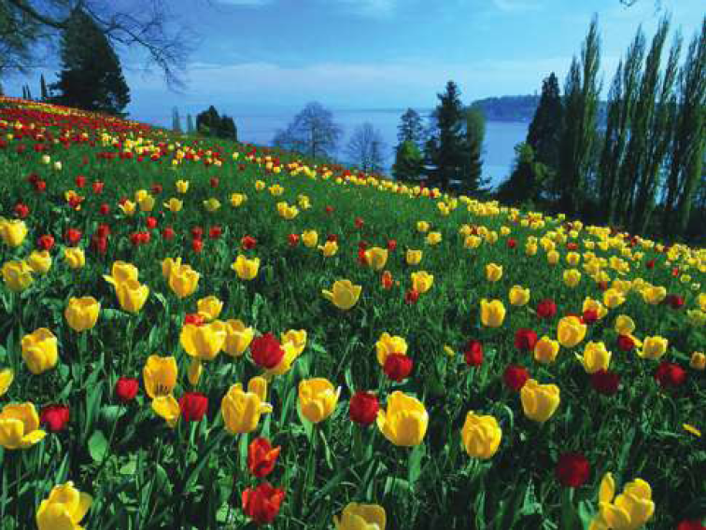
2.2. Renkler
Çevrenize baktığınızda birçok rengi fark edebilirsiniz. Çevrenizde renk renk çiçekleri, yeşil yaprakları, kırmızı domatesi, sarı limonu, mavi gökyüzünü renklerini belirterek söyleyebilirsiniz. Bahar ve kış mevsimlerinde doğanın rengini karşılaştırınız. Kışın beyaz ve gri renkte olan doğa baharın gelmesiyle birlikte birçok renge bürünür.
Gökkuşağındaki renklerin nasıl oluştuğunu biliyor musunuz? Elinizi yıkarken sabun köpüklerindeki veya CD’yi güneş ışığına tuttuğunuzda gökkuşağındaki renkleri fark ettiniz mi? Siz de bu renkleri görmek için aşağıdaki etkinliği yapınız.

Slide 20
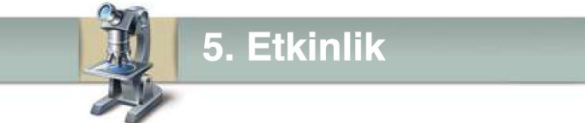
Beyaz Işıktaki Renkler
Neler Kullanacağız?
•Işık prizması •El feneri • Yapışkan
•Beyaz kâğıt •Karton •Makas
Nasıl Yapacağız?
♦Bu etkinliği yaparken sınıfınızı karanlık hâle getiriniz.
♦Karton parçasından el fenerinin önünü kapatacak şekilde bir parça kesiniz. Kartonun ortasına küçük bir delik açınız. Kartonu el fenerinin önüne yapıştırınız.
♦Işık prizmasını masa üzerine yerleştirerek beyaz kâğıdı ışık prizmasından 50-60 cm uzakta tutunuz. El fenerini açarak ışığını ışık prizması üzerine düşürünüz. Işık prizmasından 20-25 cm uzağa beyaz kâğıdı yerleştirerek beyaz kâğıt üzerinde gördüklerinizi not ediniz.

Slide 21
PRİZMA
Beyaz ışık
Bu renkli ışıkları ikinci bir prizmadan geçirirseniz yalnızca beyaz ışığı elde edebilirsiniz.

Slide 22
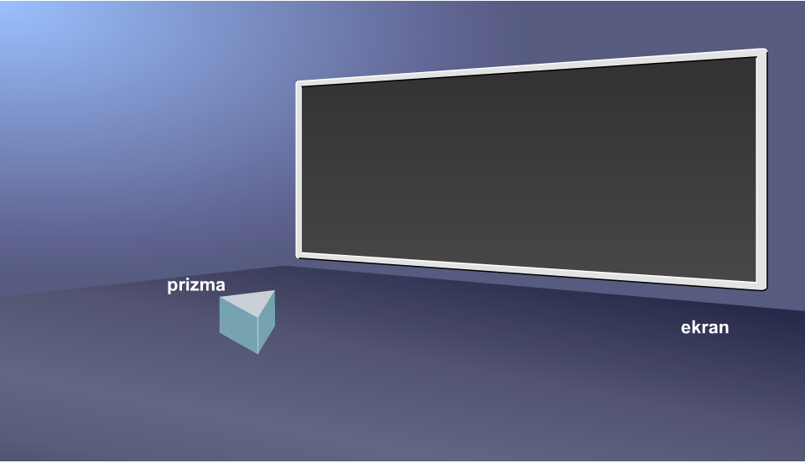

Slide 23
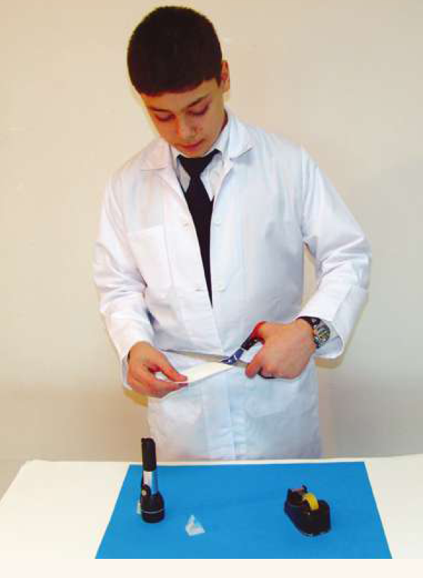
Soruları Cevaplayalım
1.Işık prizmasından el fenerinin ışığını geçirdiğinizde neler gözlemlediniz?
2.Gözlemlerinizden nasıl bir sonuca ulaşırsınız?
Perde üzerine renkler gözlendi .Bu renk demetine renk tayfı denir..
Beyaz ışıkta ,bütün renklerin karışımıdır.

Slide 24
Beyaz ışığı prizmadan geçirdiğinizde kırmızı, turuncu, sarı, yeşil, mavi ve mor renkleri görebilirsiniz. Bu renkli ışıkları ikinci bir prizmadan geçirirseniz yalnızca beyaz ışığı elde edebilirsiniz.
PRİZMA
Beyaz ışık
Beyaz ışığın ışık prizmasından geçmesiyle oluşan renkli ışık demetine ışık tayfı denir.

Slide 25


Slide 26


Slide 27
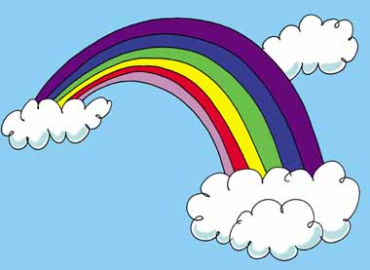
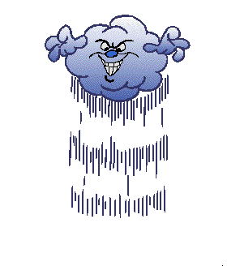
Güneş ışığı, aşağıdaki görselde görülen gökkuşağında gördüğünüz renklerin hepsini içerir. Eğer güneş ışığını bir ışık prizmasından geçirirseniz, karşınıza renkli bir kuşak çıkar. Beyaz ışığın prizmadan geçirilerek renklere ayrılmasıyla oluşan bu renk kuşağına spektrum veya tayf adı verilir.
O hâlde beyaz ışık kırmızı, turuncu, sarı, yeşil, mavi ve mor renkleri içerir. Beyaz ışık bu renklerin birleşiminden oluşmuştur.
Gökkuşağı oluşumu

Slide 28
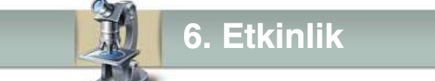
Cisimlerin siyah, beyaz ve renkli görünmesini nasıl açıklarsınız? Cisimlerin renkli görünmesinin nedenini açıklamak için ışığın yansıması ve soğurulması olaylarını kullanabilir misiniz? Tahminlerinizi
arkadaşlarınızla tartışınız. Daha sonra 153. sayfadaki etkinliği yapınız.
Hangi Renkte Görünüyorlar?
Neler Kullanacağız?
• Domates • Mavi renkli kumaş parçası
• Yeşil elma • Yeşil, kırmızı ve mavi saydam jelatin kâğıtlar
Nasıl Yapacağız?
♦Domates, elma ve mavi kumaş parçasının güneş ışığı altında hangi renkte göründüklerini
söyleyiniz.
♦Kırmızı saydam jelatin kâğıdını sıra ile domates, yeşil elma ve mavi kumaş üzerine koyunuz. Jelatin üzerinden bakarak her bir cismin hangi renkte göründüğünü defterinize yazınız.
♦Mavi ve yeşil saydam jelatin kâğıtlar ile yaptığınız işlemleri tekrarlayınız. Gördüklerinizi
defterinize not ediniz.

Slide 29


Slide 30
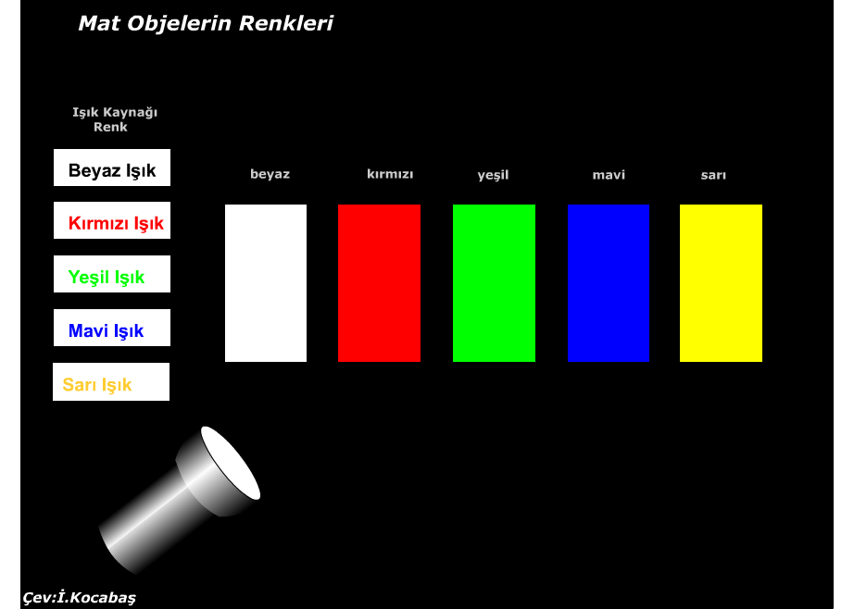

Slide 31
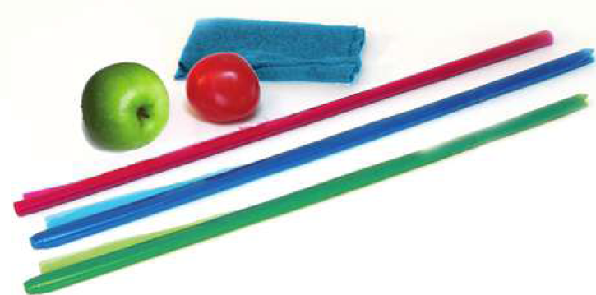
Soruları Cevaplayalım
1.Cisimlere farklı renkte jelatin kâğıtları ile baktığınızda asıl renkleri ile görünen renkleri arasında nasıl fark gözlemlediniz?
2.Bu etkinlikten nasıl bir sonuca ulaşırsınız?
Aynı renkli jelatinle baktığımızda cisimleri aynı renkli görüyoruz . Farklı renkli jelatinle baktığımızda siyah gördük .
Farklı renkli cisimlerin renkleri jelatin tarafından tutuldu. .

Slide 32


Slide 33


Slide 34
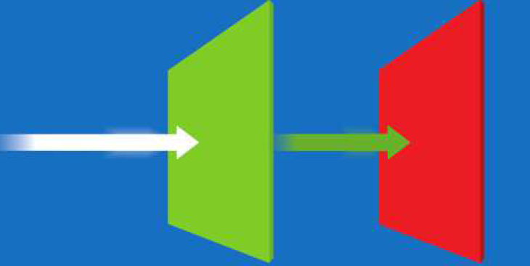
Beyaz ışık önüne çeşitli renkte
cisimler getirerek çeşitli renkte ışıklar elde edebilirsiniz.
Örneğin beyaz ışık önüne yeşil renkli bir saydam cisim koyduğunuzu düşünelim.
Yeşil renkli saydam cisim yeşil ve yeşile yakın renkteki ışıkları geçirecektir.
Diğer renkte ışıkları ise soğuracaktır.
Yeşil renkli cismin önüne kırmızı renkli bir cisim koyarsanız kırmızı renkli cisimden geçen ışık olmaz.
Beyaz ışığın yeşil ve kırmızı renkli saydam cisimlerden geçişi

Slide 35
Işık Filtresi
Belli renkteki ışığı soğurup kendi rengindeki ışığı tamamen komşularını kısmen geçiren cisimlere ışık filtresi denir.
RENKLER
GEÇİRDİĞİ RENK | KIRMIZI | TURUNCU | SARI | YEŞİL | MAVİ | MOR
 | KIRMIZI | TURUNCU | SARI | YEŞİL | MAVİ | MOR
KOMŞULARI (KISMEN GEÇENLER) | TURUNCU | KIRMIZI SARI | TURUNCU YEŞİL | SARI MAVİ | YEŞİL MOR | MAVİ

Slide 36
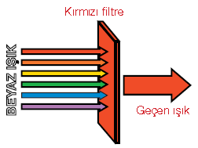
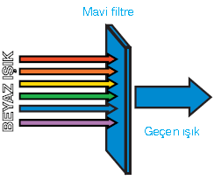
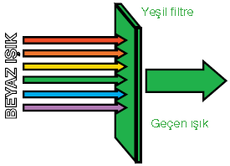
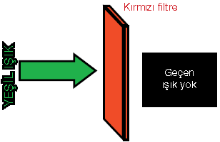

Slide 37
ANA RENKLER
Geçen ışık kırmızı olduğundan cisim kırmızı görünür

Slide 38
ANA RENKLER
Geçen ışık mavi olduğundan cisim mavi görünür

Slide 39
ANA RENKLER
Geçen ışık yeşil olduğundan cisim yeşil görünür

Slide 40
ARA RENKLER
Geçen ışık yeşil ve kırmızı olduğundan cisim sarı görünür

Slide 41
ARA RENKLER
Geçen ışık kırmızı ve mavi olduğundan cisim magenta görünür

Slide 42
ARA RENKLER
Geçen ışık yeşil ve mavi olduğundan cisim cyan görünür

Slide 43
IŞIK FİLTRELERİ
GEÇEN RENK YOK. GÖRÜNTÜ SİYAH

Slide 44
IŞIK FİLTRELERİ
GEÇEN IŞIK MAVİ. GÖRÜNTÜ MAVİDİR

Slide 45
IŞIK FİLTRELERİ
GEÇEN IŞIK KIRMIZI. GÖRÜNTÜ KIRMIZIDIR

Slide 46
1.filtre
2.filtre
Geçen ışık olmadığından siyah görünür
Mor filtre komşusu maviyi çok düşük oranda da olsa geçirir.Görüntü sönük mavi şeklinde olur.
Geçen ışık olmadığından siyah görünür

Slide 47


Slide 48
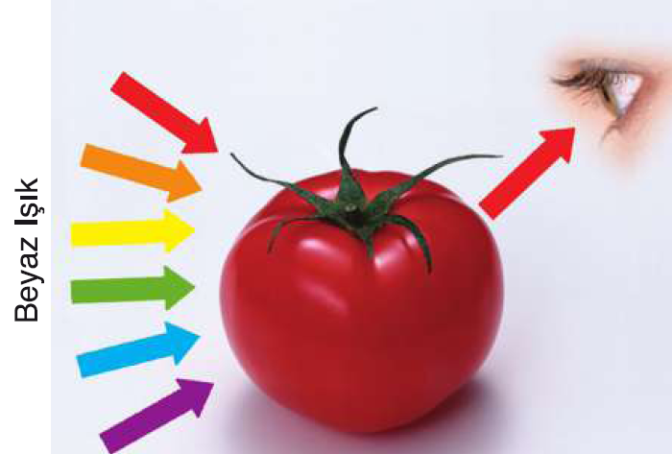
Bir cismin beyaz görünmesinin nedeni, üzerine düşen ışığın tüm renklerini yansıtmasıdır.
Bir cismin kırmızı görünmesinin nedeni de üzerine beyaz ışığın yalnızca kırmızı ve kırmızıya yakın renkteki ışıkları yansıtıp diğer ışık renklerini soğurmasıdır. Cisim, yansıttığı ışığın renginde görülür.
Örneğin kırmızı domatesin üzerine beyaz ışık düşürülürse domates beyaz ışıktaki kırmızı ışığı
yansıtır diğerlerini soğurur. Bu nedenle domates kırmızı renk görülür.
Cisim yansıtmadığı bir ışıkla
aydınlatılırsa siyah görünür.
Etkinlikte de kırmızı domatese yeşil ya da mavi jelatin kâğıt ile baktığınızda domatesi siyah olarak gördünüz.

Slide 49
RENKLİ GÖRME
Üzerine ışık düşen cisim diğer renkleri soğurup sadece birini yansıtırsa cisim yansıttığı renkte görünür.
Beyaz ışık
kırmızı ışık

Slide 50
Beyazın Oluşumu
Bir cisim ışıktaki bütün renkleri geri yansıttığından dolayı cisim beyaz görülür. Buna ışığın tamamen yansıtılması denir.

Slide 51
Siyahın Oluşumu
Bir cisim ışıktaki bütün renkleri emdiğinde yansıyan ışık olmadığı için cisim siyah görülür. Buna ışığın soğurulması denir.

Slide 52
Renk Oluşumu
Bir cisim kendine gelen ışıktaki renklerden kendisiyle aynı olanı kuvvetli, komşularını ise zayıf yansıtır.
yansıtır
soğurur

Slide 53
Aşağıdaki cisimler üzerlerine gelen beyaz ışığı nasıl yansıtırlar?
yansıtır
yansıtır
yansıtır
Beyaz ışık
Beyaz ışık
Beyaz ışık
soğurur
soğurur
soğurur
Beyaz ışıkta tüm renkler vardır.Cisim kendisi ile aynı olanları çok komşularını ise az yansıtır.Diğer renkleri ise soğurur.

Slide 54
Aşağıda sarı cisme etkiyen beyaz ışıktan yeşil ve kırmızı renkler yansımıştır. Diğer cisimlerden hangi renk ışıkların yansıyacağını bulunuz.
yeşil
mavi
yeşil
mavi
Beyaz ışık
kırmızı
Beyaz ışık
kırmızı
Beyaz ışık
sarı
magenta
cyan

Slide 55
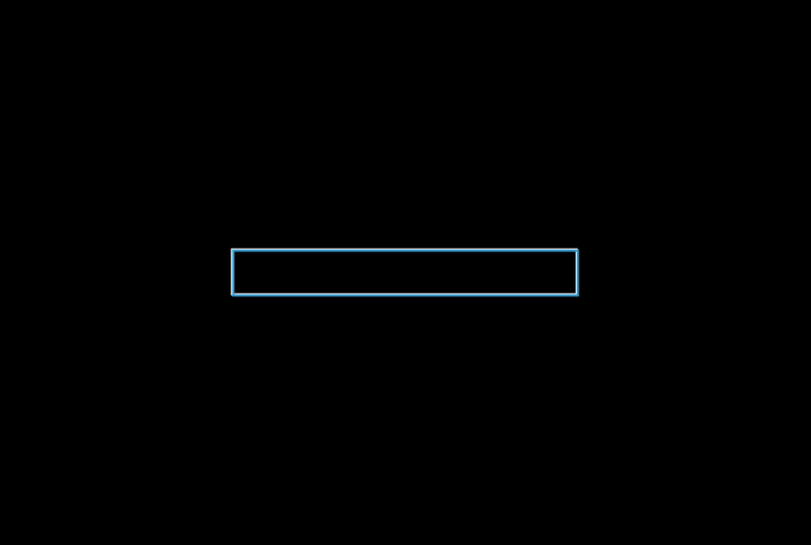

Slide 56
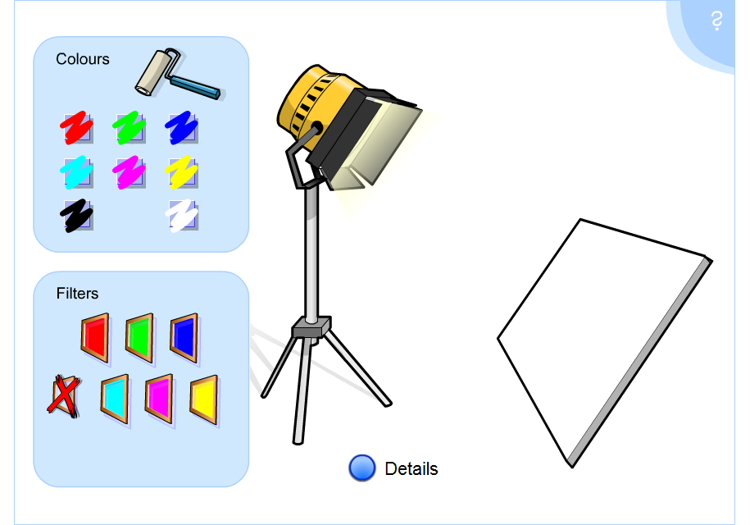


Slide 57

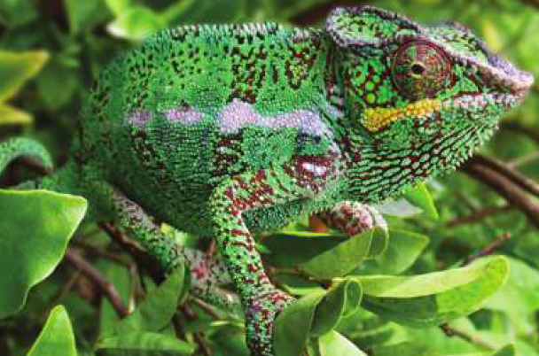
Çeşitli renkteki cisimler farklı renkli ışık demetleriyle aydınlatıldıklarında beyaz ışıkta göründüğünden farklı bir renkte görünür. Bir cisim, üzerine düşen ışığın hepsini soğuruyor hiç yansıtmıyorsa cisim siyah görünür.
Bukalemunların renk değiştirme özelliklerini biliyorsunuzdur. Bu canlılar, bazen düşmanlarını korkutmak, bazen gizlenmek
amacıyla renk değiştirirler. Siz de doğada düşmanlarından korunmak için renk değiştiren veya kamufle olabilen canlılara örnekler
verebilir misiniz?

Slide 58


Slide 59

2.3. Güneş Enerjisinden Nasıl Yararlanırız?
Enerjinin ne olduğunu biliyor olmalısınız. Enerji, çok değişik biçimlerde yaşantımızın birçok alanında yer almaktadır. Değişen ya da hareket eden her şeyde enerjinin bir biçimi bulunur. Işık da bir enerji türüdür. Işığın madde üzerine düştüğünde soğurulduğunu ve ısı enerjisine dönüştüğünü öğrenmiştik.
Peki, bu enerji dönüşümünden nasıl yararlanabiliriz? Tahminlerinizi arkadaşlarınızla tartışınız.
Güneş enerjisinin önemini, etkilerini ve kullanım alanlarını araştırınız. Araştırma sonuçlarınızı bir rapor hâlinde sınıfta arkadaşlarınıza sununuz.

Slide 60
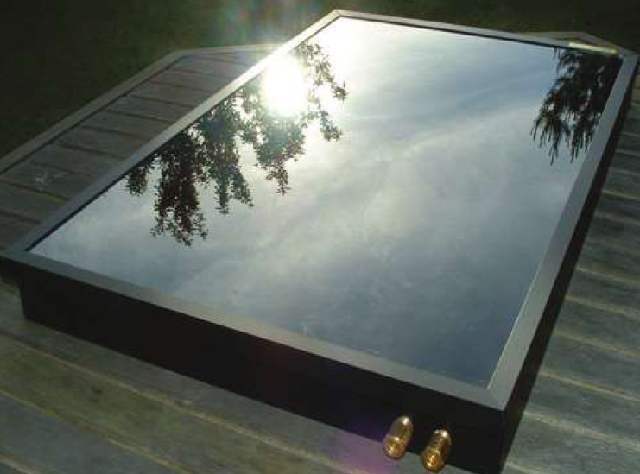
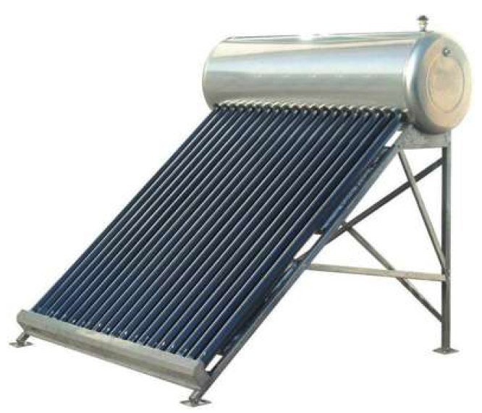
Güneş enerjisinden yararlanılarak pek çok teknolojik araç geliştirilmiştir. Bu araçlardan bir kısmı güneş enerjisini ısı ve ışık şeklinde kullanırken diğer araçlarda elektrik enerjisi elde etmek için kullanmaktadır.
Güneş enerjisinden yararlanmak için teknolojik araçlardan biri de güneş panelleri adı verilen araçlardır. Bu araçlarda koyu renkli camlar ve ısı tutan boyalar kullanılır. Koyu renk, güneş ışınlarının çoğunu soğurur ve borular içindeki su ısınır. Böylece bu sistem ile sıcak su elde edilir. Bu sıcak sudan evlerde ve birçok alanda yararlanılır.
Güneş enerjili sıcak su elde etme sistemi
Güneş paneli

Slide 61
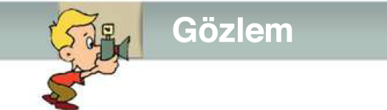
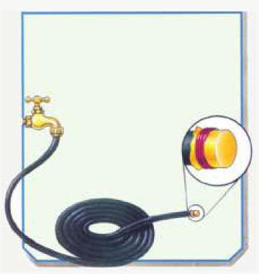
Güneş enerjili basit bir su ısıtıcısını kolayca yapabilirsiniz.
Bunun için gereksinim duyduğunuz tek şey uzun, siyah bir hortumdur. Güneşli bir günde hortumu güneş ışınlarını en iyi alacak şekilde
sarınız. Yandaki şekilde gördüğünüz gibi hortumun ağzını kapatınız.
Hortumu suyla doldurunuz ve yarım saat güneş ışığı altında bırakınız. Daha sonra hortumun ağzını açınız ve suyun ısınıp ısınmadığını kontrol ediniz.

Slide 62
Güneş enerjisinin bir başka kullanım alanı da güneş ışığı almayan kapalı alanları güneş ışığı ile aydınlatmadır. Bunun için de ışık tüpleri adı verilen araçlar geliştirilmiştir. Doğrudan güneş enerjisi almayan iç mekânlar gün içerisinde ışık tüpleri ile aydınlatabilmektedir. Işık tüpleri çatıya yerleştirilmiş güneş ışınlarını toplayıcı bir çanağa bağlanarak, iç mekânlarda aydınlatma kaynaklı enerji giderleri azaltılarak, daha doğal bir aydınlatma yapılmaktadır.
Güneş enerjisinin kullanım alanlarından biri de güneş pilleridir. Güneş pilleri Güneş’ten gelen enerjiyi doğrudan elektrik enerjisine dönüştürür.

Slide 63
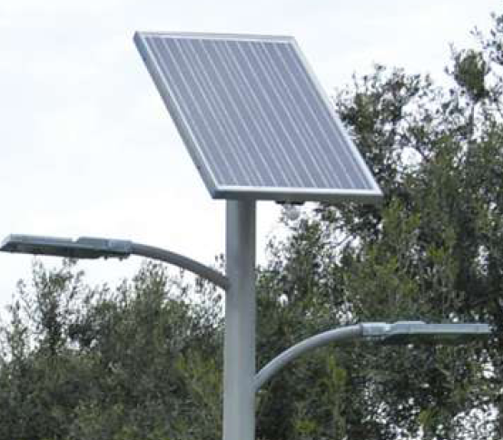
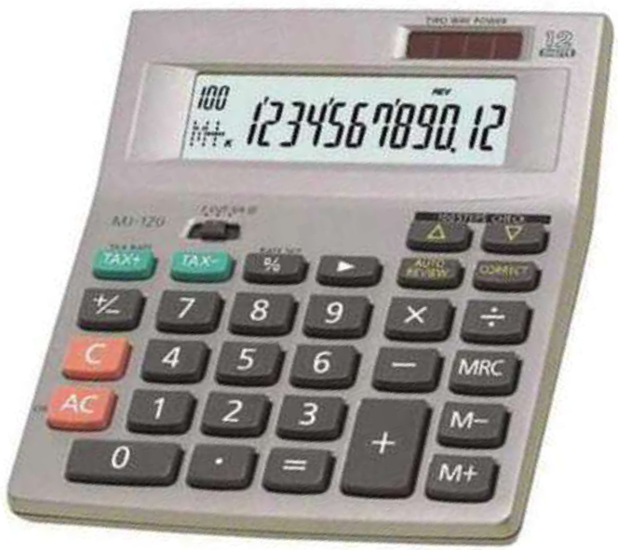
Güneş pili, ilk olarak 1950’lerde uydularda kullanılmak üzere geliştirilmiştir. Güneş enerjili hesap makinelerinde güneş pili kullanılmaktadır. Güneş pilleri günümüzde sokak lambaları, trafik ışıkları, telefon kulübeleri gibi birçok alanda kullanılmaktadır.
Güneş enerjisinden ayrıca deniz suyunun tatlı suya dönüştürülmesinde de yararlanılır.
Güneş pilli sokak lambası
Güneş pili ile çalışan hesap makinesi

Slide 64
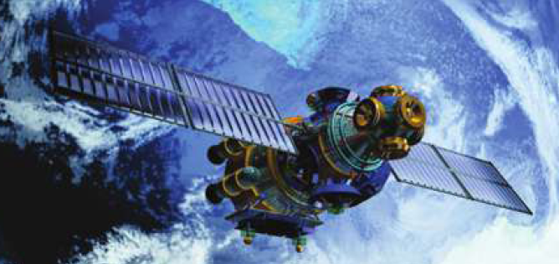
Güneş enerjisinin teknolojide ve günlük yaşamda birçok uygulamaları olduğunu öğrendiniz. Günümüzde enerji kaynaklarının önemi giderek daha çok artmaktadır.
Güneş pilli yapay uydu
Dünya’mızda bugün kullandığımız kömür, petrol, doğalgaz gibi kaynaklar gittikçe azalmaktadır.
Güneş enerjisi, tükenmeyen bir enerji kaynağıdır.
Güneş enerjisinin kullanımının yaygınlaşmasıyla doğal kaynaklar da korunabilmektedir.
Örneğin
güneş enerjisi ile deniz suları saflaştırılarak tatlı sular yani kullanılan sular elde edilebilmektedir. Bu yolla giderek azalan kullanılabilecek su kaynakları yerine yeni kaynaklar elde edilebilmektedir. Ayrıca su kaynaklarının korunması da sağlanmış olacaktır.
Güneş enerjisinin avantajlarından biri de kömür, petrol ve doğal
gazın neden olduğu çevre kirliliğine neden olmamasıdır.

Slide 65


Slide 66
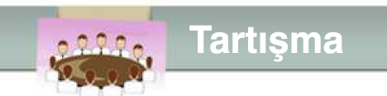
Kaynakların etkili kullanımı bakımından Güneş enerjisinin önemini arkadaşlarınızla tartışınız.

Slide 67

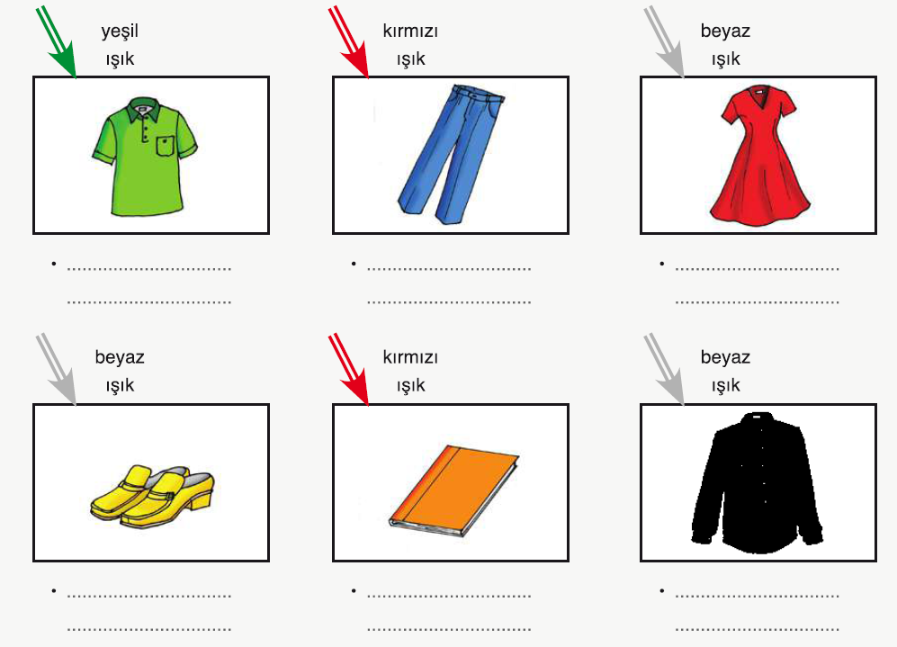
1. Aşağıda verilen cisimler farklı renkte ışıklar ile aydınlatılmıştır. Bu cisimlerin hangi renkte görüneceğini noktalı yerlere yazınız.
yeşil
siyah
kırmızı
sarı
kırmızı
siyah

Slide 68
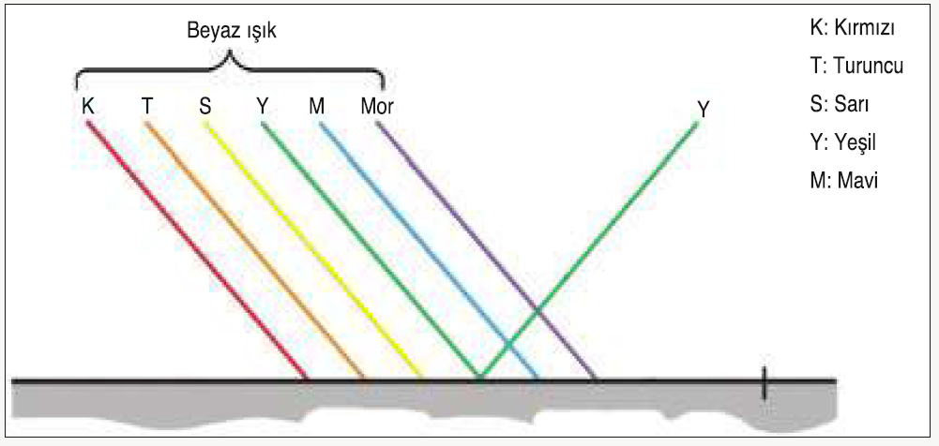
2. Aşağıda, beyaz ışıkla aydınlatılan bir yüzeye gelen ve yüzeyden yansıyan ışınları temsil eden bir çizim görülmektedir. Çizimde görülen fiziksel olayları yorumlayınız ve yüzeyin rengini tahmin ediniz.
Zemin rengi yeşil olduğu için yeşil ışığı yansıtır ( yeşil görünür ) ve diğer ışıkları soğurur

Slide 69

A. Aşağıdaki cümlelerde verilen bilgiler doğru ise D, yanlış ise Y harfini daire içine alınız.
1.Üzerine ışık düşen maddenin sıcaklığı artar. D Y
2.Koyu renkli cisimler, açık renkli cisimlere göre ışığı daha çok soğurur. D Y
3.Düz aynalarda görüntü düz oluşur. D Y
4.Bir cismin renkli görünmesinin nedeni, üzerine düşen ışığı soğurmasıdır. D Y
5.Siyah renkli cisim, üzerine düşen ışığı yansıttığı için siyah görünür. D Y
6.Beyaz ışık; kırmızı, turuncu, sarı, yeşil, mavi ve mor renklerden oluşur. D Y
7.Tümsek aynalarda görüntü ters oluşur. D Y
8.Bir cisim üzerine beyaz ışık düşürüldüğünde tüm ışıkları soğurursa
beyaz görünür. D Y

Slide 70
B. Aşağıda verilen tanımlarla tanımların karşılığı olan terimleri eşleştiriniz.
( )1. Periskoplarda kullanılan ayna çeşididir. a. Tümsek ayna
( ) 2.Işıkla madde etkileşimi sonucu oluşan olaydır. b. Turuncu
( ) 3.Beyaz ışığı oluşturan renklerden biridir. c. Düz ayna
( ) 4.Görüntünün düz ve küçük oluştuğu ayna çeşididir. ç. Lacivert
( ) 5.Araba farlarında kullanılan aynadır. d. Soğurulma
e. Çukur ayna
c
d
b
a
e

Slide 71
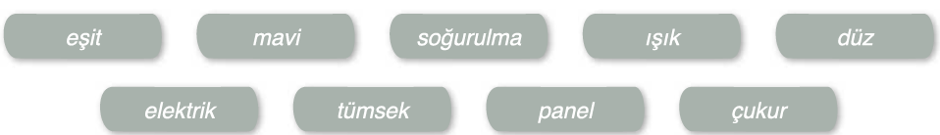
C-Aşağıdaki cümlelerin noktalı yerlerini uygun şekilde tamamlayınız.
1. Koyu renkli cisimler ………………….. daha iyi soğurur.
2. Işık madde ile etkileştiğinde……………………….olayları oluşur.
3. Arabaların yan dikiz aynalarında …………………… ayna kullanılır.
4.Güneş pili ışık enerjisini …………………… enerjisine dönüştüren bir araçtır.
5.Kırmızı elma üzerine ……………………. ışık düşürüldüğünde elma siyah görülür.
6.Güneş ………………….. güneş enerjisinden yararlanma yollarından biridir.
7. Düz aynalarda görüntü …………….. ve boyu cismin boyuna
ışığı
soğurulma
tümsek
elektrik
mavi
paneli
düz
eşit

Slide 72
Ç-Aşağıdaki soruların doğru cevaplarını işaretleyiniz.
1. I. Üzerine ışık düşen maddenin sıcaklığı artar.
II. Üzerine ışık düşen maddenin rengi solar.
III. Koyu renkli cisimler ışığı yansıtır.
Yukarıda verilen bilgilerden hangisi ya da hangileri doğrudur?
A) Yalnız I B) Yalnız III
C) I ve II D) II ve III

Slide 73
2-Kırmızı renkli bir kazağa mavi ışık altında bakılırsa hangi renk görünür?
A) Kırmızı B) Beyaz
C) Siyah D) Mavi

Slide 74
2.Aşağıda verilen cisimlerden hangisi ışığı daha çok soğurur?
A) Siyah tişört B) Sarı tişört
C) Beyaz tişört D) Turuncu tişört

Slide 75
4. Işığın maddeler tarafından soğurulması aşağıdaki etkilerden hangisine neden olmaz?
A) Renk solması B) Tat değişikliği
C) Sıcaklık artışı D) Kütle değişikliği

Slide 76
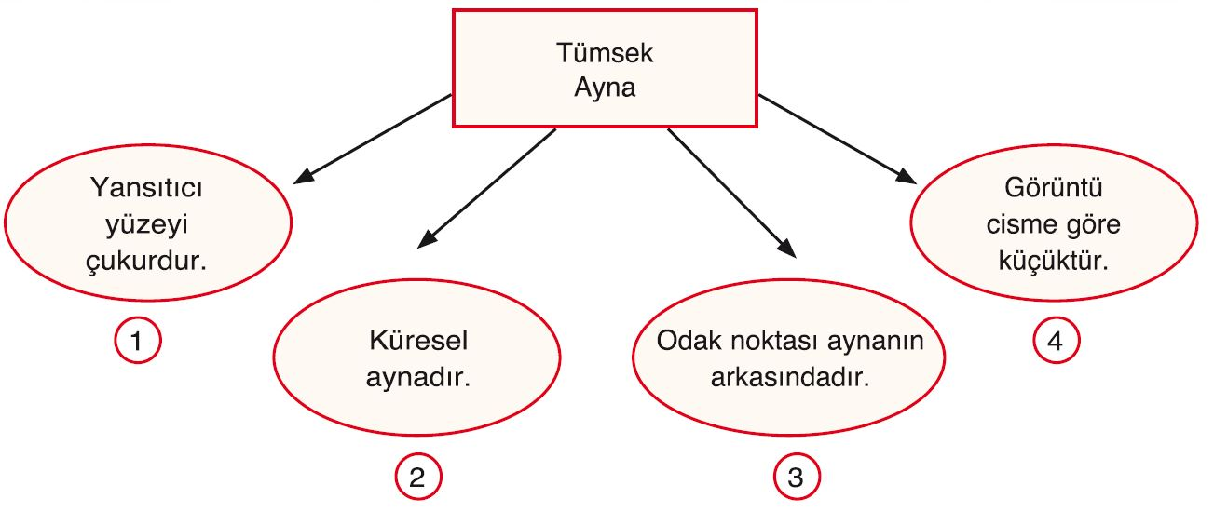
5-Tümsek aynayla ilgili yukarıda verilen bilgilerden hangisi ya da hangileri doğrudur?
A) Yalnız 1 B) Yalnız 3
C) 2 ve 3 D) 2,3 ve 4

Slide 77
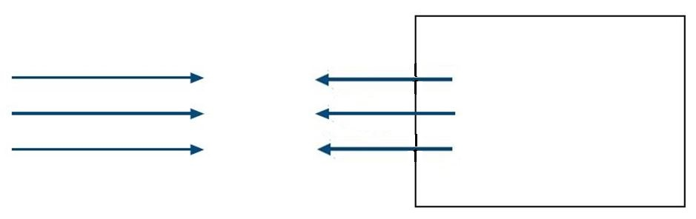
6-Bir optik kutuya gelen ve yansıyan ışınlar şekilde gösterilmiştir. Buna göre optik kutudaki araç aşağıdakilerden hangisidir?
A)Çukur ayna B) Tümsek ayna
C) Düz ayna D) Pürüzlü yüzey

Slide 78
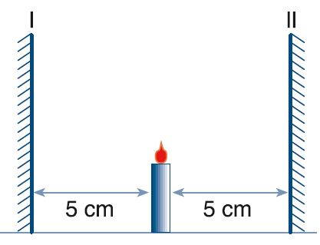
7-Yukardaki şekilde görülen birbirine paralel düzlem aynalar arasına konulan mumun her iki aynadaki ilk görüntüleri arasındaki uzaklık kaç cm’dir?
A) 5 B)10 C)15 D)20

Slide 79
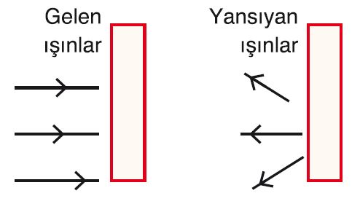
8-Bir optik kutuya gelen ve yansıyan ışınlar şekilde gösterilmiştir. Buna göre optik kutudaki araç aşağıdakilerden hangisidir?
A)Çukur ayna B) Tümsek ayna
C) Düz ayna D) Pürüzlü yüzey

Slide 80
9.Aşağıdaki renkli ışıktan hangisi beyaz ışıkta yer almaz?
A) Kırmızı B) Turuncu
C)Siyah D) Yeşil

Slide 81
10. Aşağıda verilen ifadelerden hangisi yanlıştır?
A)Bir cisim, üzerine düştüğü ışığın hepsini yansıtıyorsa beyaz görünür.
B)Bir cisim, üzerine düştüğü ışığın hepsini soğuruyorsa siyah görünür.
C) Bir cisim, üzerine ışık düştüğünde kendi rengindeki ışığı yansıtır, diğerlerini soğurur.
D) Bir cisim, üzerine ışık düştüğünde kendi rengindeki ışığı soğurur ve soğurduğu ışık renginde görülür.

Slide 82
11-Bir mum şekildeki gibi iki düz ayna arasına konulmuştur. I. aynanın arkasında oluşan görüntülerden
birinin muma olan uzaklığı 20 cm olduğuna göre bu görüntü kaçıncı görüntüdür?
A) 1. görüntü B)2.görüntü C)3.görüntü D)5. görüntü

Slide 83

12-Yukardaki şekilde görülen birbirine paralel düzlem aynalar arasına konulan mumun her iki aynadaki ilk görüntüleri arasındaki uzaklık kaç cm’dir?
A) 15 B)20 C)25 D)30

Slide 84
Hidayet GÜNEŞ
Fen ve Teknoloji Öğretmeni
Beşeylül Ortaokulu
Nazilli/AYDIN
KAYNAK: Ders kitapları ve yardımcı kitaplar ve fenokulu net, www.fatihgizligider.com
, eba ve Morpa kambüs yayınlanan sunularından yararlanılmıştır . Emeği geçen arkadaşlara ve kurumlara teşekkürler..
15/03/2016

